Slide 1

ANTRENMAN VE MÜSABAKA ANALİZİ
4.KADEME VOLEYBOL
ANTRENÖRLÜĞÜ KURSU

Slide 2
* Müsabaka ve antrenman analizleri yaparak; rakip takımların taktik varyasyonlarına önlem alabilir, kendi maç taktiğimizi oluşturabiliriz.
* Ayrıca sporcularımızın bireysel istatistiklerini inceleyerek antrenmanlarımıza yön verebiliriz

Slide 3
İSTEDİĞİMİZ SONUCA ULAŞMAK İÇİN
NE KADAR ÇOK VERİ GİRİŞİ YAPARSAK; DETAYLI VE DOĞRU BİLGİYE ULAŞMAMIZ O KADAR KOLAY OLUCAKTIR

Slide 4
DETAYLARDA BOĞULMAK İSTEMİYORUZ FAKAT BU DURUM BİZİ YANLIŞ BİLGİDEN UZAKLAŞTIRABİLİR.

Slide 5
BECERİLERİN KODLARI
SERVİS (S)
KARŞILAMA (R)
PAS (E)
ATAK (A)
BLOK (B)
DEFANS (D)
AVANTAJ TOP (F)

Slide 6
BU SINIFLARIN DEĞERLENDİRİLMESİ
HIGH (H)
MEDIUM (M)
QUICK (Q)
TENSE (T)
SUPER (U)
FAST (N)
OTHER (O)

Slide 7

DEĞERLENDİRME SEMBOLLERİ
SEMBOLLERİN KARŞILIKLARI DEĞİŞKENLİK GÖSTEREBİLİR
#
+
!
-
/
=

Slide 8
SEMBOLLERİN OLUŞTURULMASI
Bu semboller oluşturulurken antrenörler ve istatistik antrenörü sezon başında toplantılar yaparak daha sonra değiştirilmemek üzere kararlar verirler.
Bu kararlar sadece başantrenör istekleri doğrultusunda olmalı, diğer sorumlu kişiler yönlendirici olmalı.

Slide 9
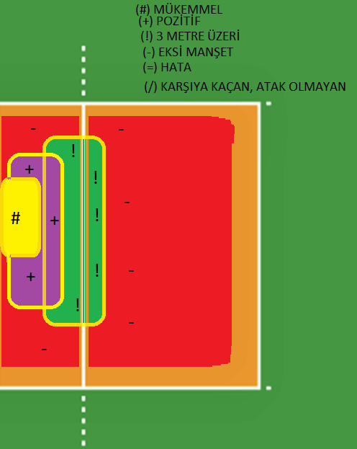
SERVİS KARŞILAMA DEĞERLENDİRME ÖRNEĞİ

Slide 10
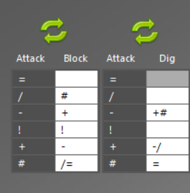
* ATAK BLOK
* ATAK DEFANS

Slide 11
BİRLEŞİK KODLAR (COMPOUND CODE)
ATAK – BLOK
ATAK – DEFANS
SERVİS – SERVİS KARŞILAMA

Slide 12
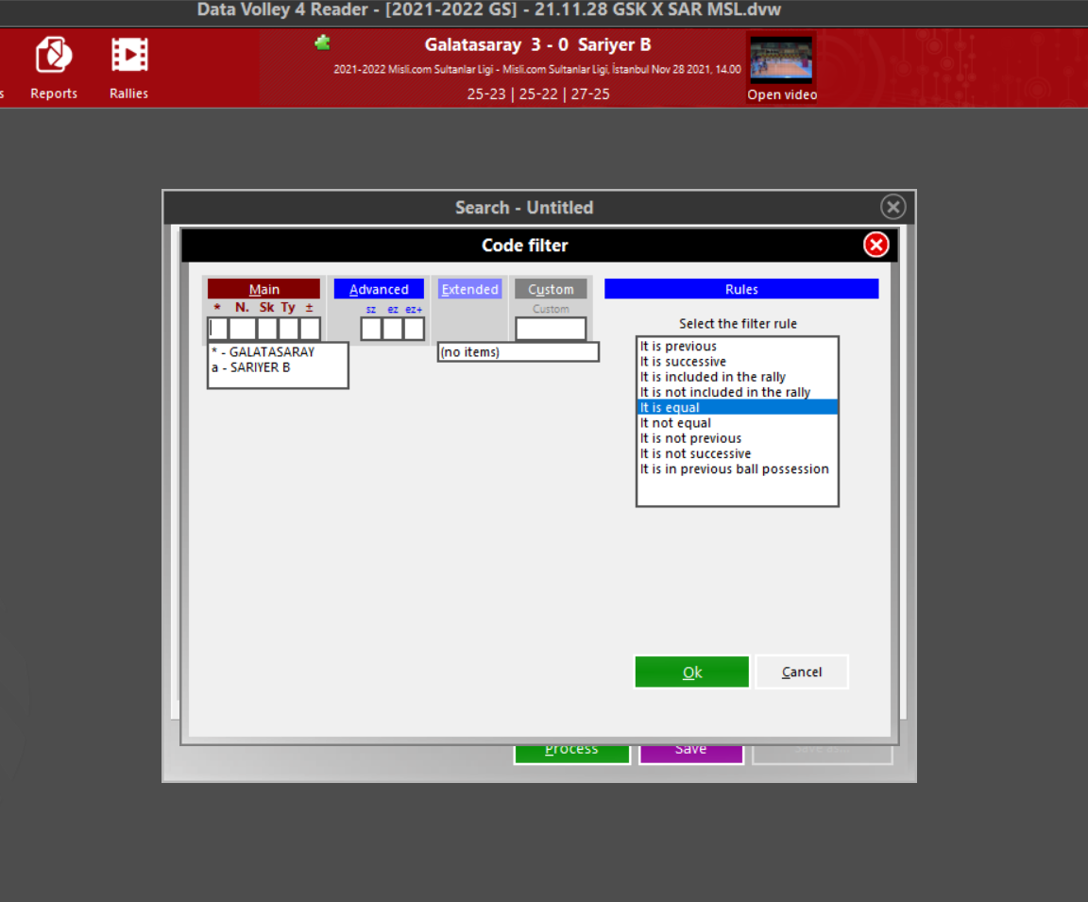
SEMBOL VE BECERİLERİN SAHİPLENDİRİLMESİ
HOME (*)
AWAY (a)

Slide 13
KODLARIN FİLTRELENMESİ
Detaylı analizdeki kodların ayrıntılı biçimde süzülmesi için kullanılan filtreleme ekranı.

Slide 14
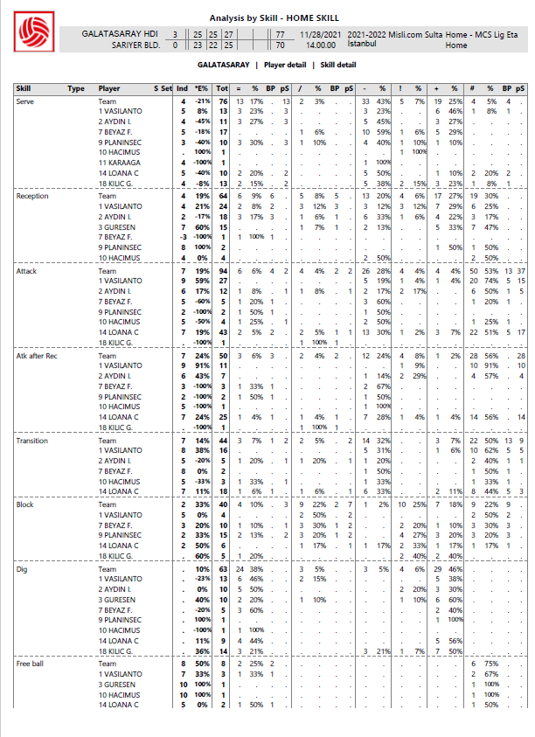

Slide 15
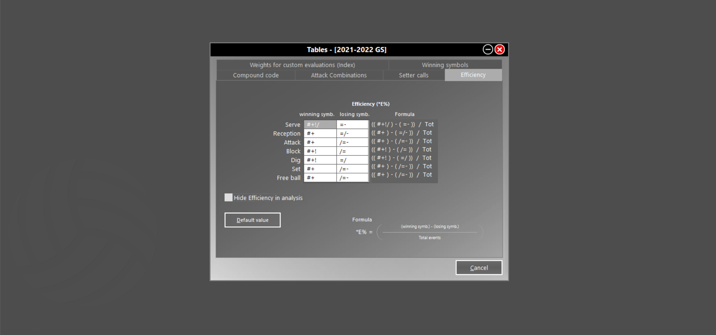
TABLES
Değerlendirmeye yön verir

Slide 16
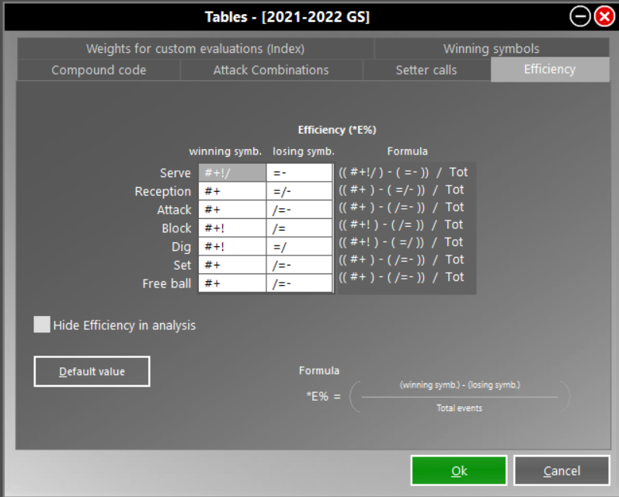
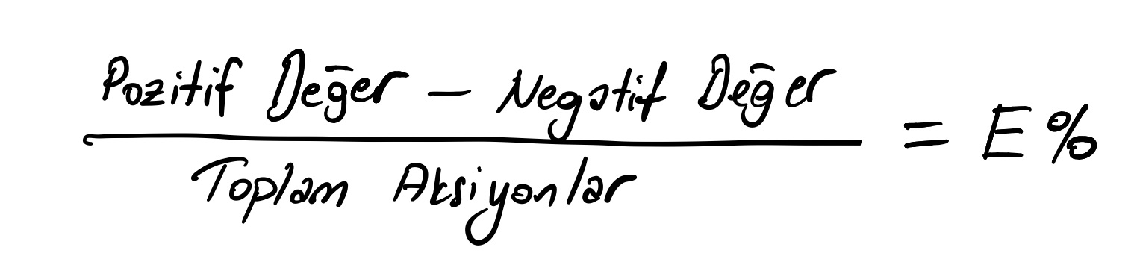
VERİMLİLİK (EFFICIENCY)%
Pozitif ve negatif
değerleri birbirinden çıkarıp verimliliğe ulaşmamızı sağlar

Slide 17
DATA VOLLEY ANALİZ MENÜSÜ
İstediğimiz analizlere hızlı ve doğru biçimde hangi yöntemlerle ulaşabiliriz ?
Karşılaşabileceğimiz sorunları nasıl çözebiliriz ?

Slide 18
1- ANA SAYFA
Sezon seçimi
Takım seçimi
Maç başlıkları
Montajlara giriş

Slide 19
2- MAÇA GİRİŞ ve TOTAL ANALİZ
a) Oyunculara göre analiz: Oyuncuları baz alarak analiz yapmamızı sağlar.
b) Becerilere göre analiz: Servis, atak vb… becerilerin ayrıştırarak analiz yapmamızı sağlar.
c) Rotasyona göre analiz: Pasör turlarına göre analiz yapmamızı sağlar.
d) Genel analiz: Maç raporu benzeri bir şema ile analiz yapmamızı sağlar.
e) Bölge analizi (Zone Chart): Becerilerin sahada hangi yerde yapıldığını gösterir.
f) Yön analizi: Servis atak ve birleşik tekniklerin yön analizini yapar.
g) Sayı analizi: Maç raporunda win-lost puanlarına karşılık gelen nedenleri gösterir.
h) Atak türüne göre analiz: Oluşturulan atak kodlarına göre analiz yapmamızı sağlar.
I) Çalışma sayfası: Excel temelli özel çalışmalar yaparak analiz yapmamızı sağlar.

Slide 20
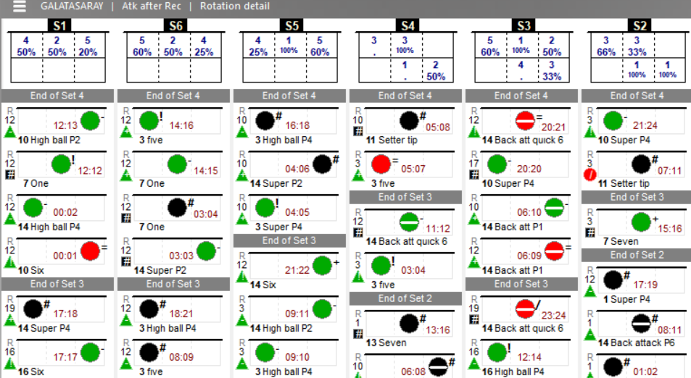
ı) Sıralı dağılım (Consecutive distribution)
Pasörün attığı pas bölgelerine göre atakların sıralı gösterimi.
Sembolü geri atakları gösterir
Sembolü ön atakları gösterir.

Slide 21
j) Setter Call: Pasörün orta oyuncu varyasyonlarına ve pas attığı yerlere göre dağılım analizi.
k) Grafik analizi: Seçilen verilerin grafik yardımıyla sunulması.
l) Ekran yapısı: Özellikle maç içerisinde ekran oluşturmamıza yarar.
m) Son aksiyonlar: Son yapılan 6 aksiyonu özelleştirerek gösterir.
n) Detaylı aksiyon: Detaylı istatistiği kodlar yardımıyla bize gösterir.

Slide 22
MAÇ RAPORU
İNCELEME
Maç raporuna bakarken yararlı olabilecek öğeler
Ve
Bizi yanlış yönlendirebilecek durumları inceleme

Slide 23
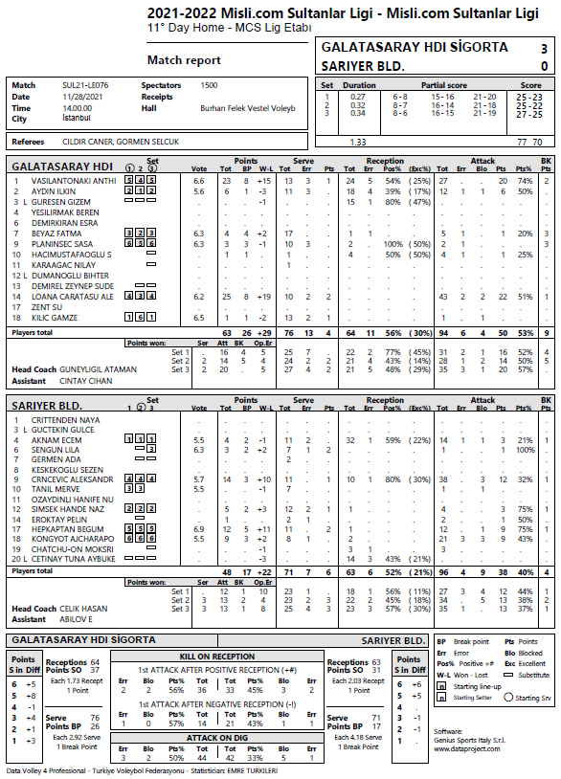

Slide 24
TAKIM VE BİREYSEL OYUNCU
ANALİZİ İLE ANTRENMAN ÇÖZÜMLERİ
Antrenmanlarımızı yada oynamış olduğumuz maç sonrası oyuncu ve takım olarak zayıf yönlerimizi ortaya çıkarma fikirleri.
Rakip takımı ve oyuncularının zayıf yönlerini ortaya çıkarmak.

Slide 25
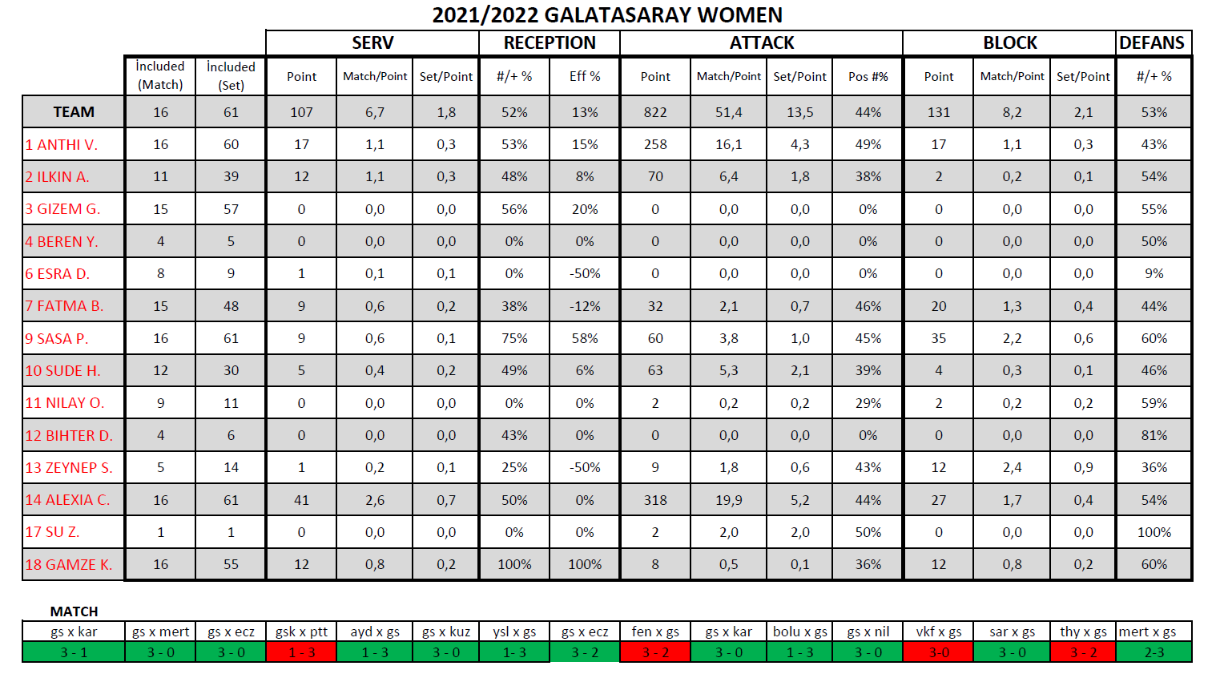
ÖRNEK:
TAKIM TOPLAMLARINI İNCELEME

Slide 26
SETTER CALL
Pas dağılımı analizi yaparken orta oyuncuların atak kombinasyonları ile pasörün pas attığı yerleri incelememizi sağlar.
Rotasyon analizinin daha detaylı halidir.

Slide 27
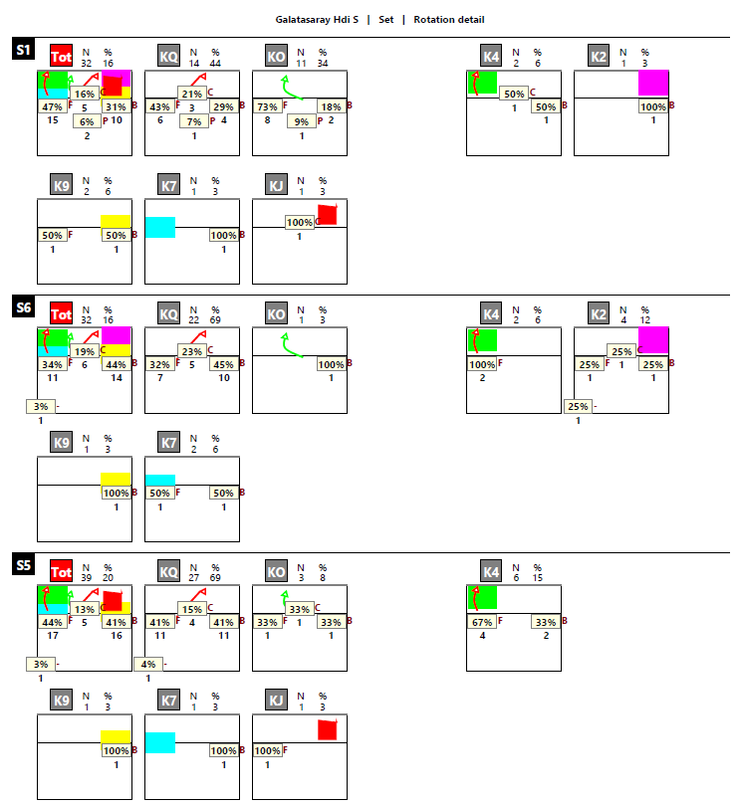

Slide 28
Başlıca Setter Call Kombinasyonları
Orta oyuncu kısa (birinci tempo)
Orta oyuncu kurşun
Orta oyuncu baş (ense)
Orta oyuncu tek ayak
Pasör 2 numaraya yakın (orta kısa yada kurşun giriş)
Pasör 4 numaraya yakın (orta baş yada kısaya giriş)

Slide 29

BLOK DEFANS ANALİZİNDE SETTER CALL KULLANMI
Takımların blok defans duruşlarını incelerken setter call’dan yardım alarak analizi daha hızlı sonuçlandırabiliriz.
Peki nasıl?

